Slide 1


Портфолио
волонтёрского отряда
«Милосердие»
ГБОУ ЛНР «СЛСШ имени Грекова П.М»

Slide 2

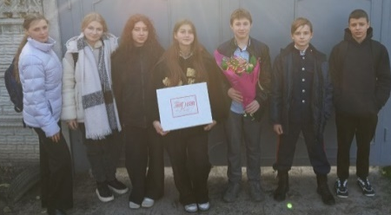
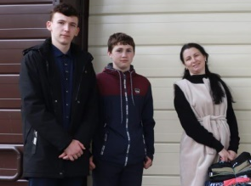
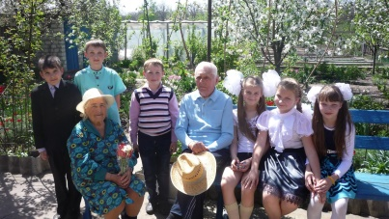
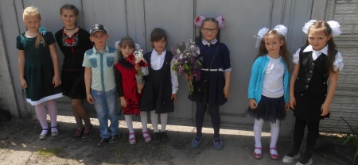
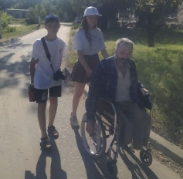
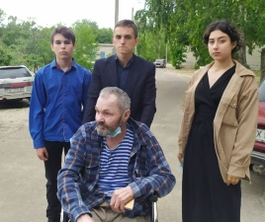
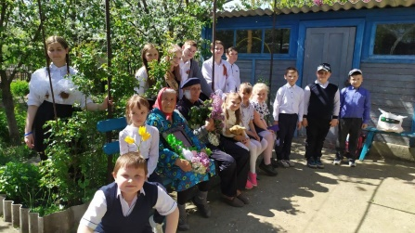
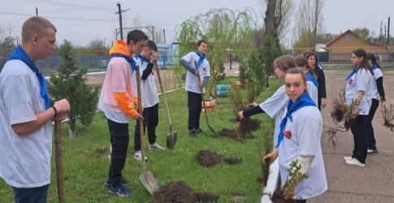
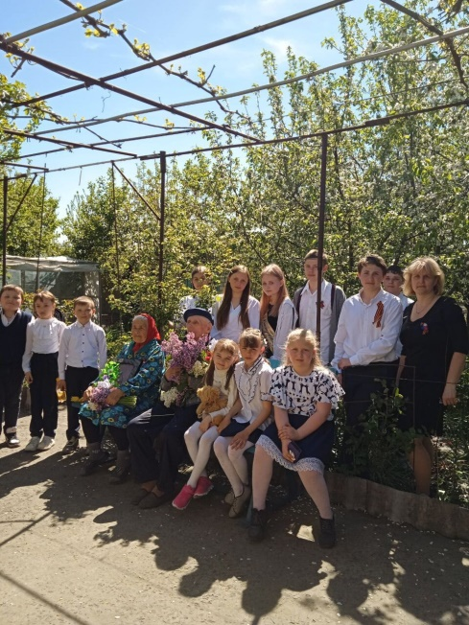
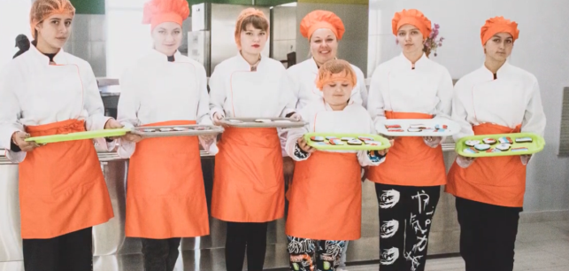
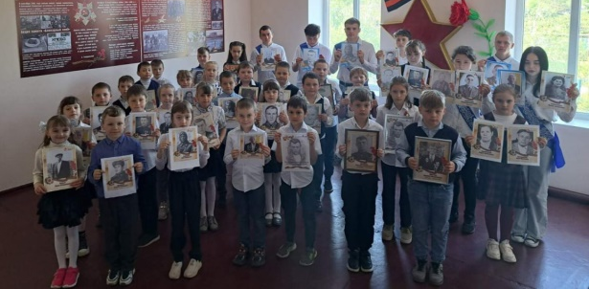
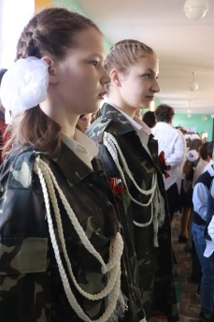
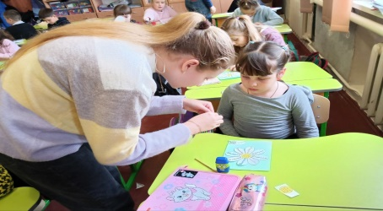
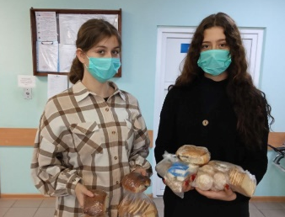
Мы - юные, активные, талантливые, позитивные и неординарные учащиеся 6-111-х классов
– члены волонтёрского отряда «Милосердие».
Волонтерский отряд «Милосердие
Мы – разные, но все мы – добрые, отзывчивые, целеустремлённые и бескорыстные.

Slide 3

Основные цели и задачи волонтёрского отряда «Милосердие»
Цель - привлечь молодежь к социально полезной деятельности, привить понимание причастности ко всему, что происходит вокруг.
Задачи
 Популяризация идеи добровольчества.
 Знакомство с деятельностью волонтерских организации в мире и России.
 Определение направлений деятельности волонтеров.
 Разработка плана волонтерской работы.
 Получение необходимого опыта и навыков для реализации
собственных идей и проектов.
 Создание в учебном заведении условий, позволяющих подросткам своими силами вести работу.
 Привлечение в деятельность волонтерских групп
подростков «группы риска».
 Обеспечение поддержки волонтерского движения
со стороны педагогического коллектива
и родительского актива учебного заведения;

Slide 4








Правила деятельности волонтера:
Если ты волонтер, забудь лень и равнодушие к проблемам окружающих.
Будь настойчив в достижении целей!
Веди здоровый образ жизни! Твой образ жизни – пример для подражания
Будь генератором идей!
Уважай мнение других!
Критикуешь – предлагай, предлагаешь - выполняй!
Обещаешь – сделай!
Не умеешь – научись!

Slide 5
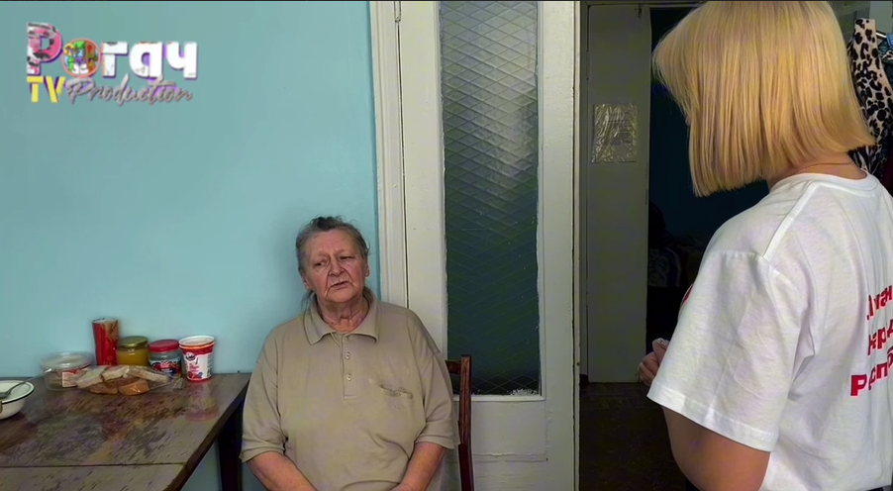
Медицинское Волонтерство
Горохова Любовь Михайловна
Медицинское волонтерство является особым видом добровольной деятельности, направленной на оказание помощи в сфере здравоохранения.

Slide 6
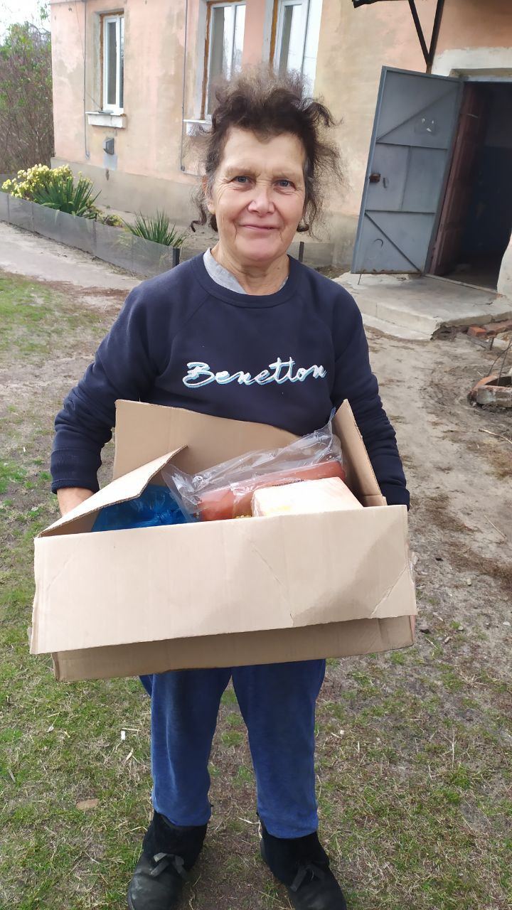
социальное Волонтерство
Вожатые.
Помощь в организации мероприятий, праздников
Мастер-класс ко Дню пожилого человека. Выпечка пряников.
Вожатые
Вожатые. ДОУ «Сказка»
Социальное волонтерство направлено на облегчение жизни тех, кто испытывает трудности.

Slide 7
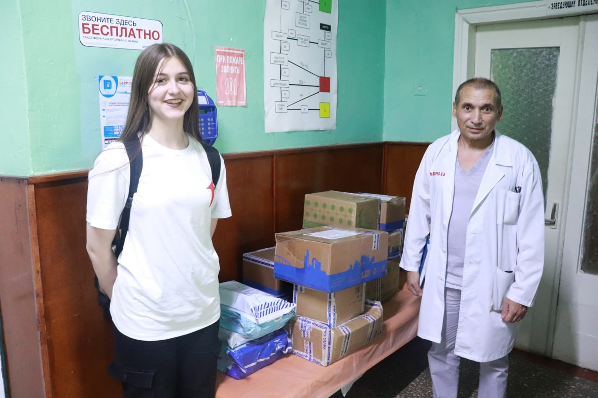
Акция «Книги для Станицы Луганской. Книги для больницы.

Slide 8
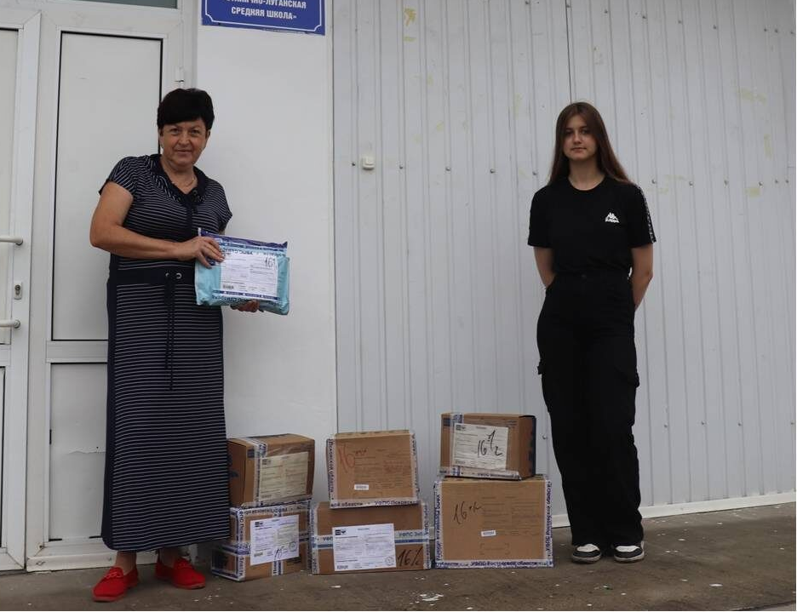
Акция «Книги для Станицы Луганской». Приняли участие в акции клуба «Большая перемена». Более 300 книг для школьной библиотеки.

Slide 9
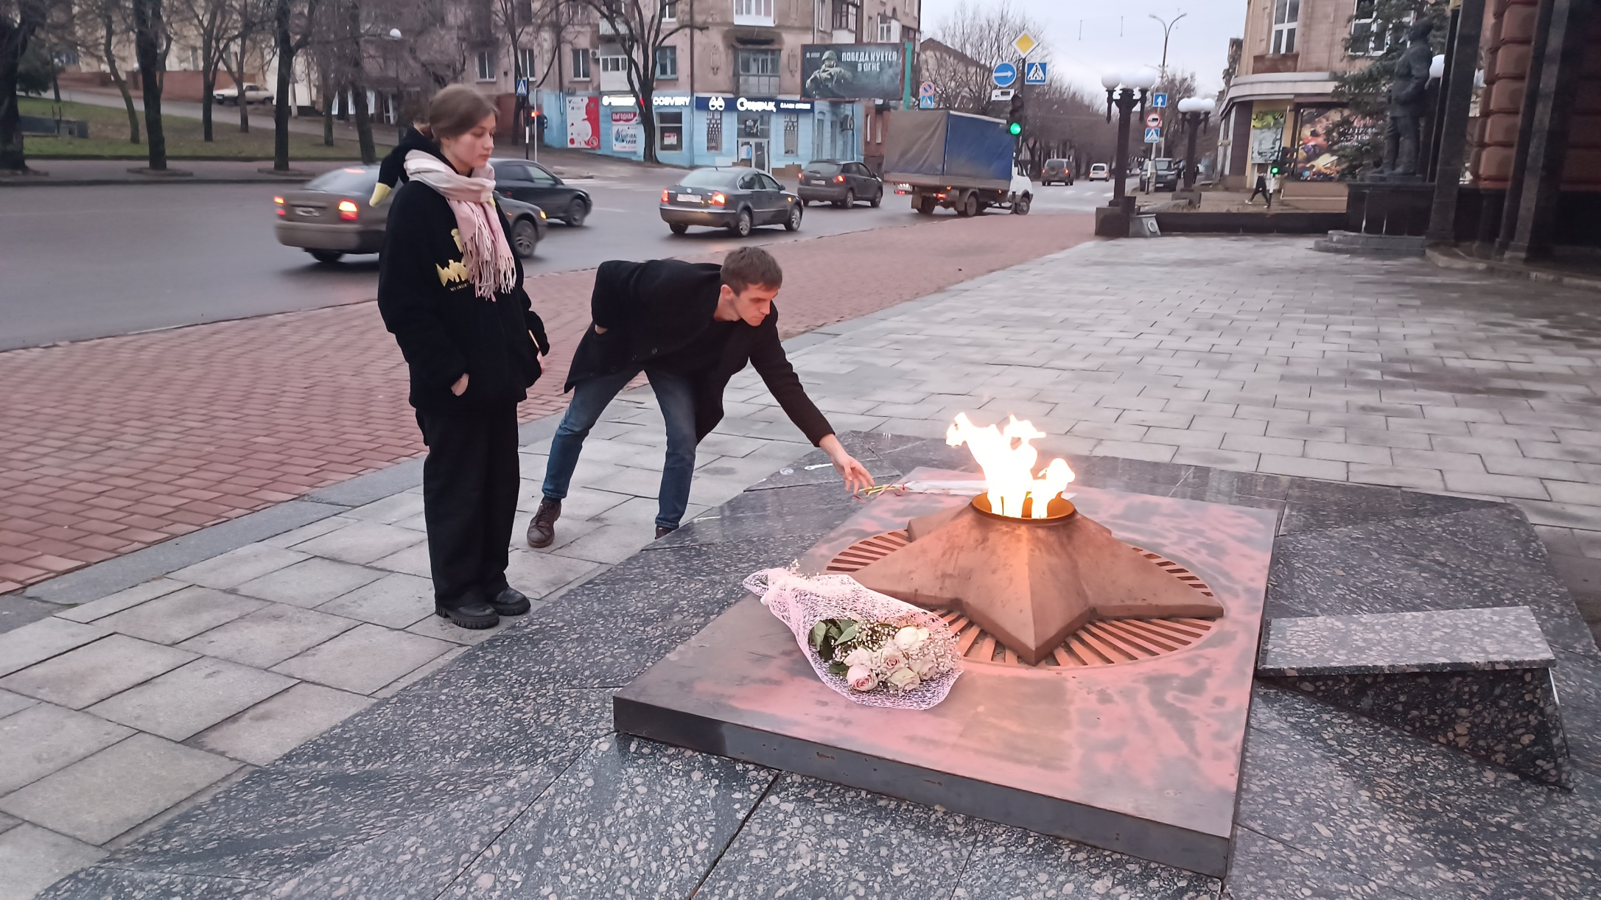
патриотическое воспитание
Сохранение памяти об истории нашей страны, помощь ветеранам и ветеранским организациям, поисковые работы, исторические реконструкции.

Slide 10
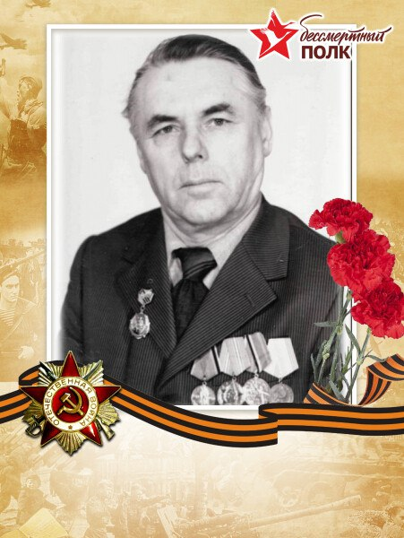
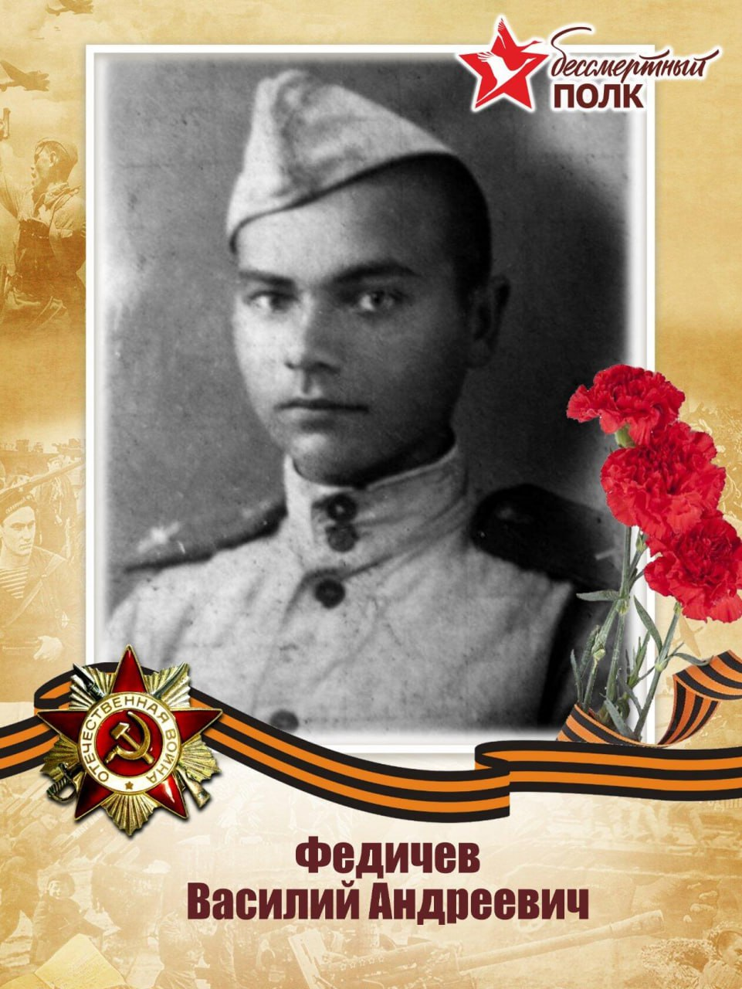
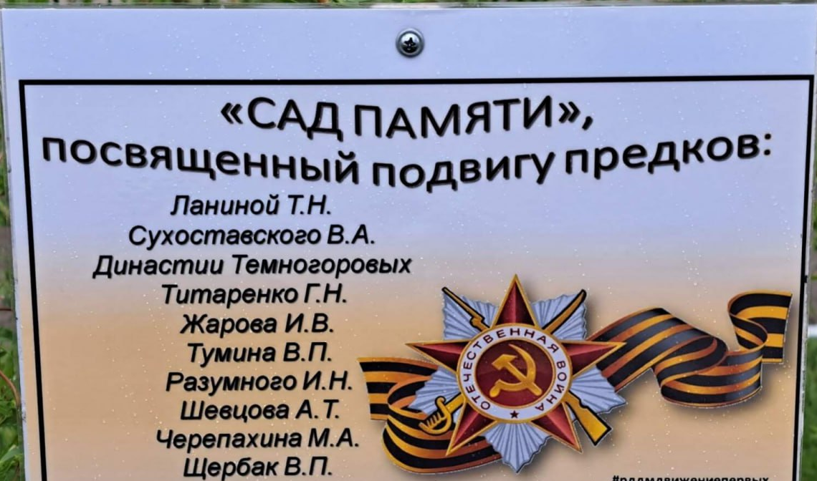
Мы являемся активными участниками и организаторами
Всероссийских акций: «Бессмертный полк», «Георгиевская ленточка».

Slide 11
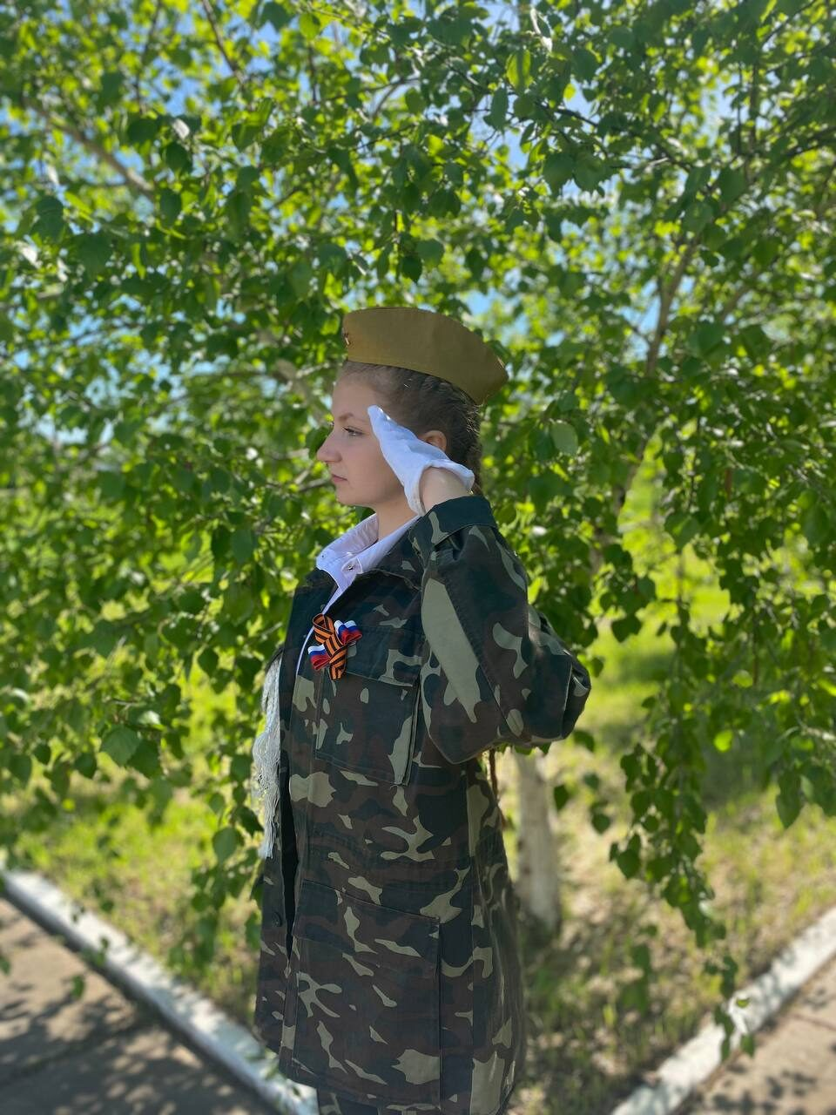
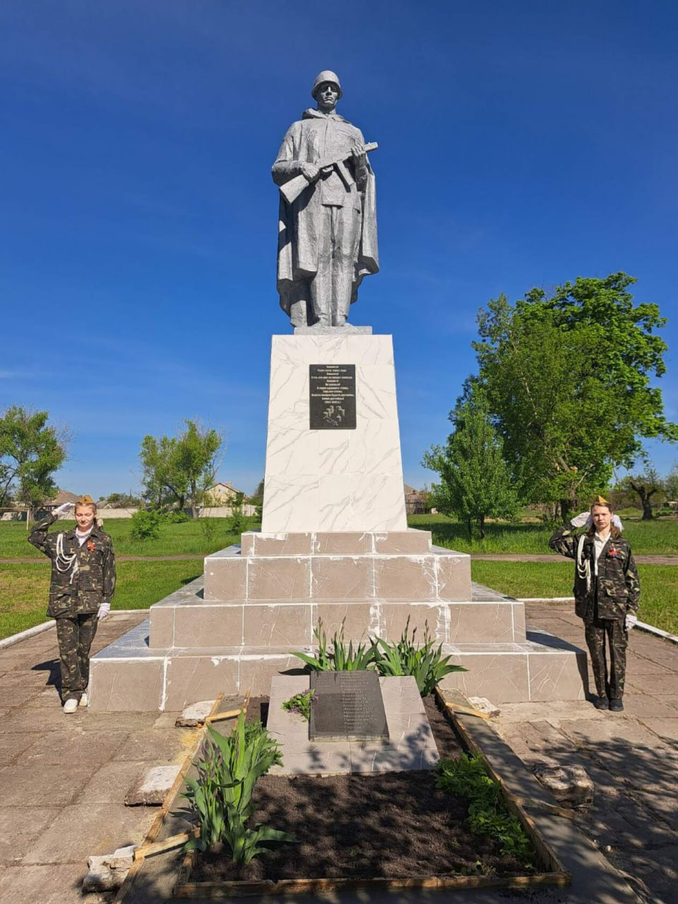

На торжественных линейках, тематических вечерах, посвящённых знаменательным датам, получаем опыт сопереживания и сопричастности к событиям, важным для нашей родины.
Встречи с ветеранами способствуют формированию патриотических чувств у подрастающего поколения.

Slide 12
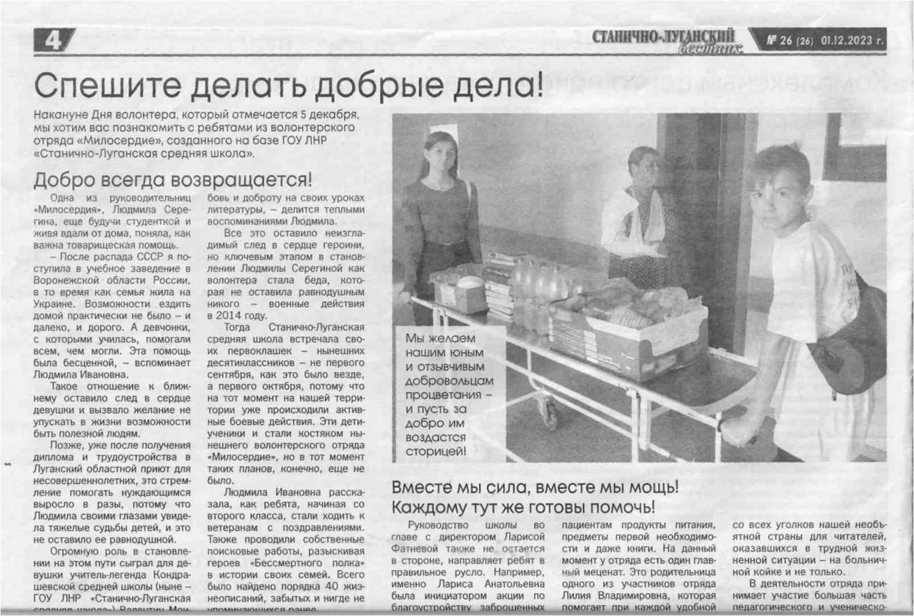
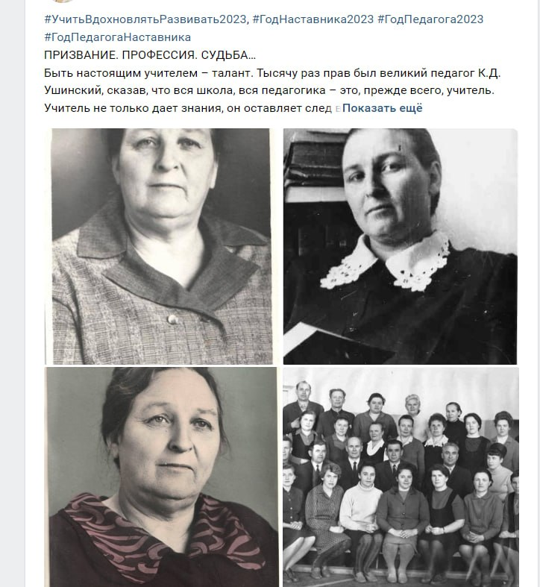
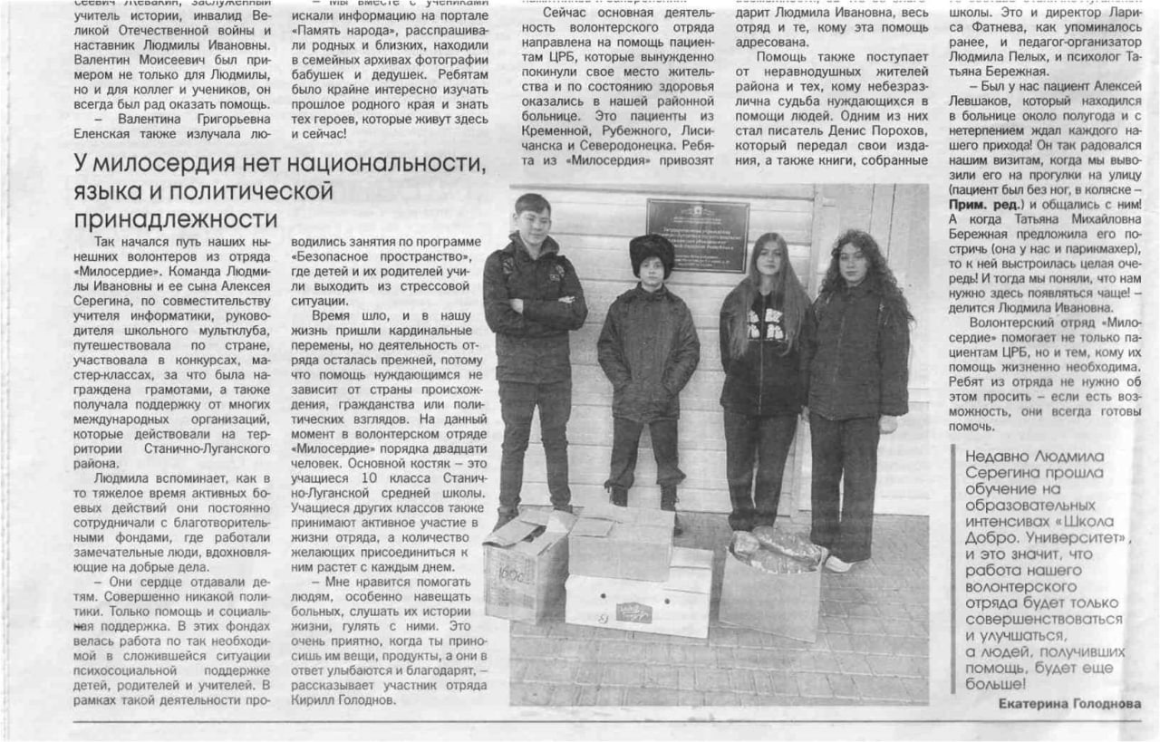
Медиаволонтерство
Медиаволонтеры на добровольной основе ведут социальные сети, снимают видео и целые фильмы, пишут статьи.

Slide 13
«Нам жить и помнить!» - помощь ветеранам, вдовам труженикам тыла Великой Отечественной войны ;
Историческое значение каждого русского человека измеряется его заслугами Родине, его человеческое достоинство – силой его патриотизма. Н.Г.Чернышевский
Актуальность:
Молодое поколение стало забывать о значении победы в Великой Отечественной Войны, сама победа стала историй, сухими фактами из учебника.
2. Отсутствие должного внимания подрастающим поколением к историческим корням - ветеранам войн и труженикам тыла века великих потрясений.
Цель: воспитание способности делать свой жизненный выбор и нести за него ответственность, отстаивать свои интересы, своего отряда, своей семьи, своего народа, государства, освоение навыков самоуправления.
Задачи: 1. Формировать гордость за отечественную историю, сохранять историческую память поколений в памяти потомков;
2. Воспитать уважение к национальной культуре, своему народу, традициям своей страны.
3. Проявлять свою гражданскую позицию, бороться с безнравственными и противоправными поступками людей.

Slide 14
Содержание и формы работы
волонтёрского отряда «Милосердие»
Оказание помощи находящимся в трудной жизненной ситуации.
Шефская помощь над младшими классами.
Оказание помощи в организации и проведении массовых мероприятий, акций.

Slide 15
Наши права:
Каждый волонтёр может выбирать вид деятельности из числа предложенных.
2. Быть проинформированным о специфике и трудностях работы.
3. Получить поддержку и понимание.
4. иметь право на собственное мнение.
5. Выйти из клуба по собственному желанию.

Slide 16
Наши заповеди:
☺ каждый становится волонтёром добровольно;
☺ оказание помощи окружающим – главная задача волонтёра;
☺ желание жить, исправлять собственные недостатки и помогать преодолению недугов тем, кто в этом нуждается;
☺ знаниями и опытом мы щедро делимся со всеми нуждающимися;
☺ стремимся к новым достижениям и высотам;
☺ формируем активную жизненную позицию.
Согласно Уставу нашего клуба у каждого волонтёра есть свои права и обязанности.

Slide 17
Для чего мне золото и камни,
Что навечно спрятаны в горах? И звезда на небе не нужна мне, Коль не светит, прячась в облаках. Ты хоть много проживи, хоть мало, Но, скажу тебе я, не тая, Если боль других твоей не стала - Прожита напрасно жизнь твоя.
Расул Гамзатов

Slide 18
Зачем нам это НУЖНО!
Мы живем в поселке городского типа, нам не всегда доступны такие возможности как посещение театров, музеев, концертных площадок. Создается впечатление, что мы оторваны от большой современной жизни, где мелькает череда событий, где у молодежи есть огромные возможности реализоваться как общественной личности. Но мы здесь и сейчас! И у нас есть наш маленький поселок, у нас есть наша школа, вокруг нас живут люди, мы – часть большой жизни, мы хотим учиться в современной школе, жить в современном поселке!
и мы хотим, чтобы наша жизнь была достойной и интересной!

